Slide 1
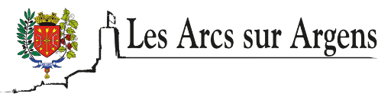
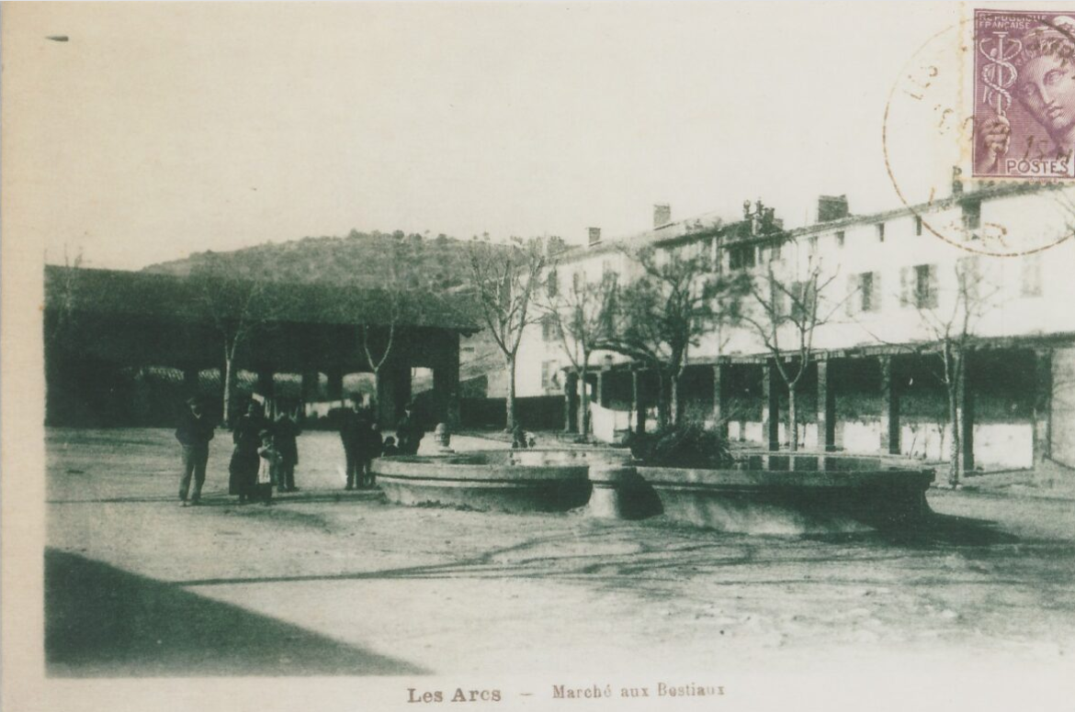
Boulodrome
En résumé,
Ici les boulistes ont remplacé les commerçants, les marronniers ont laissé la place aux platanes et aux micocouliers. C’est ici qu’il faut imaginer les foires aux bestiaux.
Pour en savoir plus,
C’est en juin 1844 que l’abreuvoir est prévu afin de « de garantir plus de sécurité aux publics qui fréquente (sic) les foires du pays en fournissant sur le local même des foire le moyen d’abreuver les bestiaux sans leur faire traverser pour aller aux fontaines, la foule qui circule dans les rues et sur les places du pays ».

Slide 2
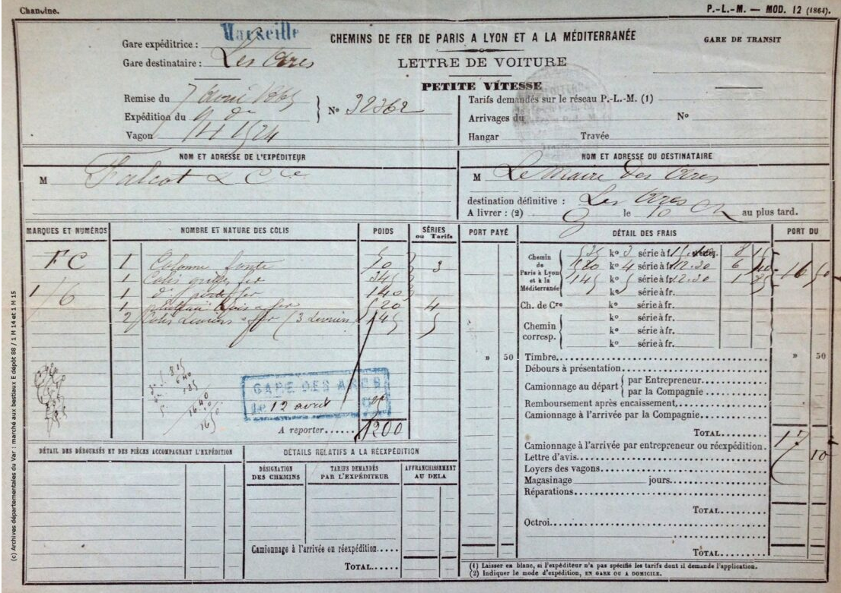
En septembre 1864, une convention est signée entre la municipalité et M. Falcot et Cie, fabricants d’instruments de pesage et de mesurage, pour la fourniture d’une bascule à bétail « de la force de mille kilogramme pouvant peser un bœuf ou six moutons ou six porcs, avec une barrière en fer » avant le 29 novembre 1864.
En 1950, pour des raisons de salubrité des fontaines publiques, « il est défendu à toute personne de conduire plus de 3 chevaux à la fois à l’abreuvoir public et de les y mener autrement qu’au pas ». Il est aussi « expressément interdit d’y conduire des animaux atteints de maladies contagieuses, suspects ou simplement contaminés. », etc.
*Les documents proviennent des archives départementales du Var ~> Foires et marchés : E dépôt 88 / 1M14 et 1M15.

Slide 3
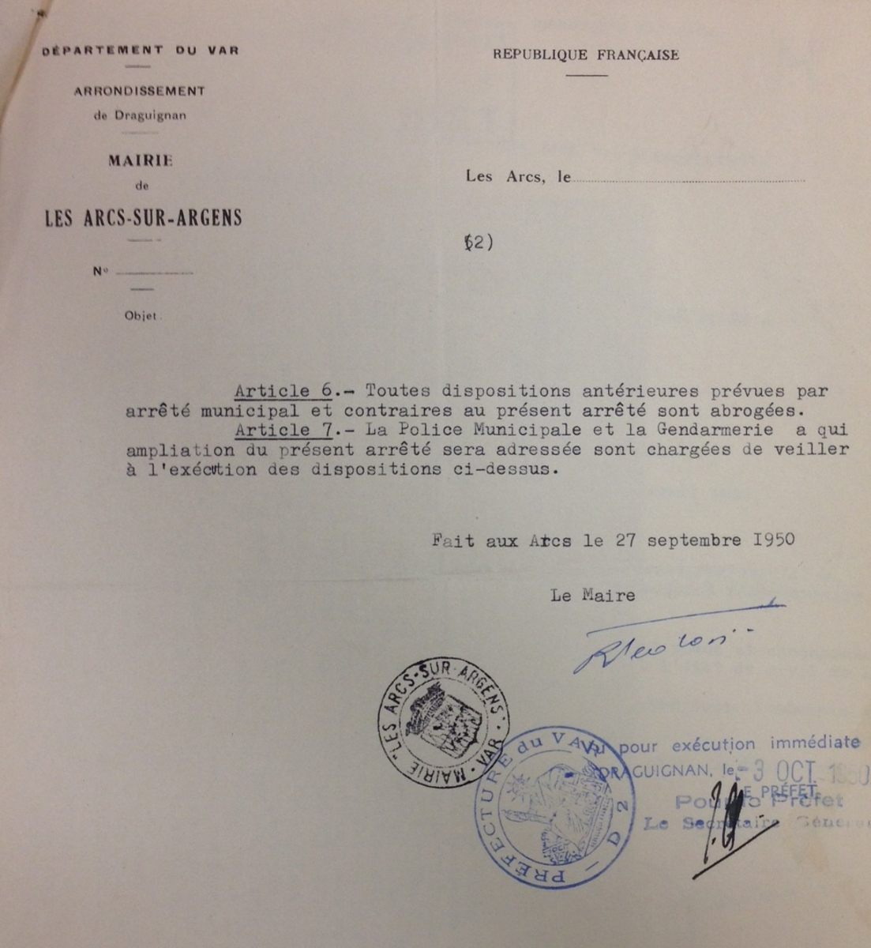

Slide 4
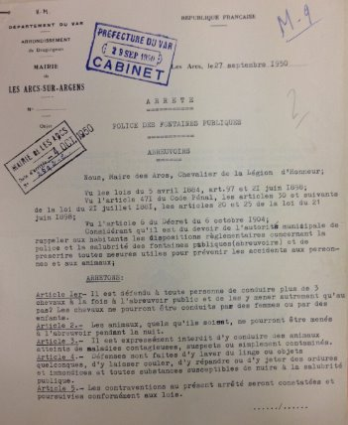

Slide 5
